Slide 1
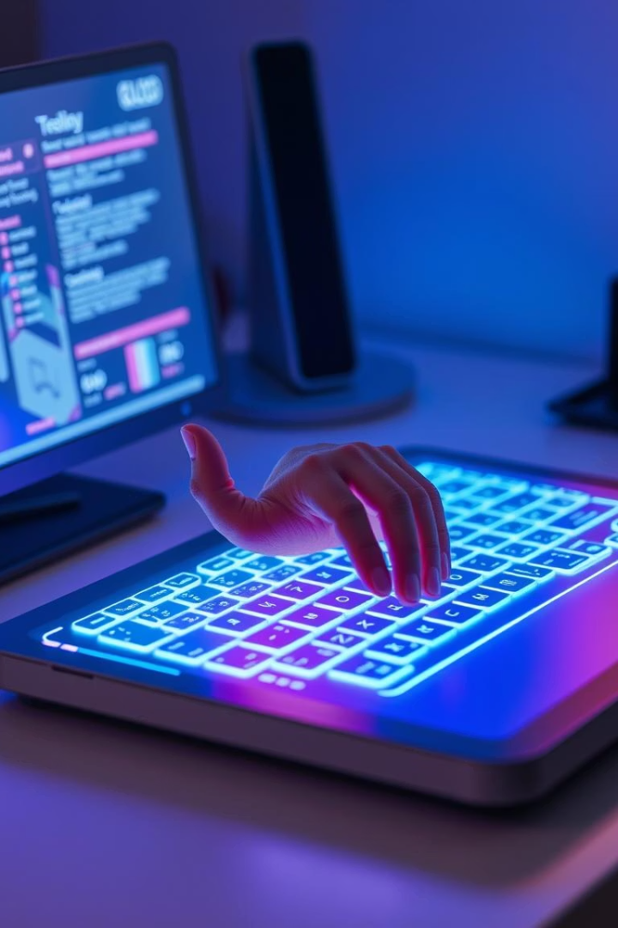
Teclado Virtual Inclusivo con Autocompletado por IA
Presentado por: HAEL NAVA RIVKÁ HANNA
Catedrático: JESUS LEONARDO LOPEZ HERNANDEZ
Facultad de Negocios y Tecnologías - Campus Ixtaczoquitlán, Región Orizaba-Córdoba
13 de junio de 2025

Slide 2
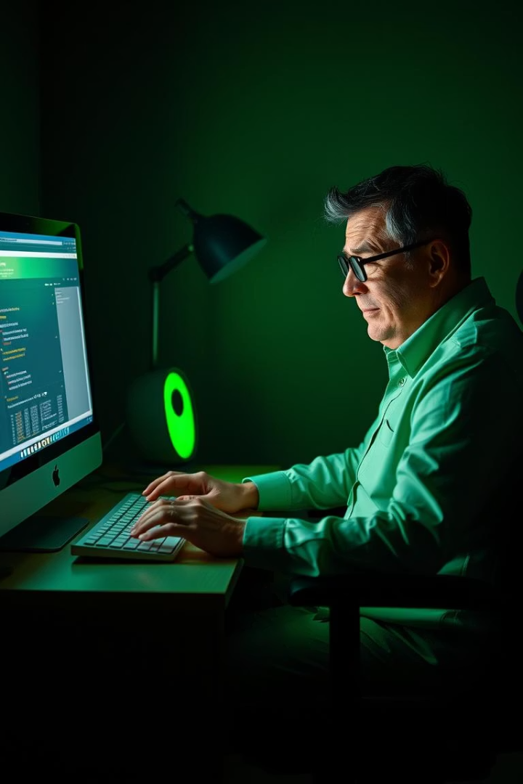
Planteamiento del Problema
Las personas con discapacidad motriz severa o parcial enfrentan grandes retos para interactuar con computadoras, limitando su comunicación, acceso a la información y autonomía. Los dispositivos de asistencia actuales son costosos o complejos de implementar, creando una barrera significativa.
Este proyecto busca ofrecer una solución accesible y económica utilizando inteligencia artificial y visión por computadora. Desarrollamos un teclado virtual controlado por gestos o parpadeos, con autocompletado de palabras basado en aprendizaje automático, para reducir el esfuerzo al escribir y mejorar la comunicación.
Retos de Interacción
Costos Elevados
Dificultad para comunicarse y acceder a información.
Dispositivos de asistencia actuales son caros y complejos.
Solución Accesible
Teclado virtual con IA y visión por computadora.

Slide 3
Arquitectura de la Solución Propuesta
El sistema está compuesto por módulos clave que trabajan en conjunto para ofrecer una experiencia de usuario fluida y eficiente. La visión por computadora detecta gestos, mientras que el procesamiento de lenguaje natural predice palabras, todo integrado en una interfaz visual intuitiva.
Un diagrama de arquitectura detalla la interacción entre estos componentes, mostrando cómo la detección de manos y el modelo de lenguaje se combinan para el autocompletado y el control por parpadeo opcional.
Visión por Computadora
Interfaz Visual
Procesamiento de Lenguaje Natural
Sistema de Autocompletado
Detección de gestos (índice y pulgar) o parpadeo para selección.
Teclado virtual dibujado en tiempo real con retroalimentación.
Modelo LSTM entrenado para predecir palabras en español.
Sugiere la siguiente palabra basándose en el texto escrito.

Slide 4
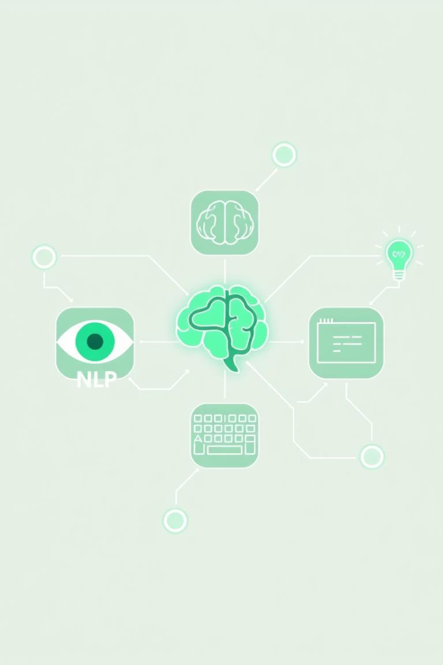




Módulos Clave del Sistema
La solución propuesta integra varios módulos esenciales para su funcionamiento. Desde la detección de gestos hasta la predicción de texto, cada componente juega un papel crucial en la accesibilidad y eficiencia del teclado virtual. El control por parpadeo añade una capa adicional de flexibilidad para los usuarios.
Visión por Computadora
Interfaz Visual
Procesamiento de Lenguaje Natural
Teclado virtual con retroalimentación en tiempo real.
OpenCV + MediaPipe para detección de gestos y parpadeo.
TensorFlow + Keras para predicción de palabras en español.
Sistema de Autocompletado
Sugiere palabras basándose en el texto previamente escrito.

Slide 5
Desarrollo y Prototipo
El prototipo del teclado virtual fue desarrollado en Python, utilizando bibliotecas como OpenCV y MediaPipe para la captura y procesamiento de imágenes, y TensorFlow.keras para el modelo de predicción de texto. Se diseñó una interfaz visual similar a un teclado QWERTY, donde el usuario selecciona letras mediante un gesto de toque entre los dedos índice y pulgar.
Una característica clave es la tecla "ACEPTAR", que permite insertar sugerencias del autocompletador sin borrar el texto previo, facilitando una escritura más fluida y eficiente para personas con movilidad reducida.
Interfaz QWERTY
Selección por Gesto
Diseño familiar para facilitar la adaptación del usuario.
Toque entre índice y pulgar para seleccionar letras.
Autocompletado Inteligente
Tecla "ACEPTAR"
Sugerencias de palabras basadas en el contexto.
Permite insertar sugerencias sin borrar texto.

Slide 6


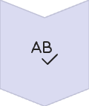

Implementación de Funciones Clave
La implementación del teclado virtual se basa en funciones específicas que permiten la interacción y el procesamiento de texto. La detección de toque y el dibujo del teclado son fundamentales para la interfaz, mientras que la predicción de palabras y el manejo de eventos como DEL o SPACE aseguran la funcionalidad completa.
MediaPipe Hands y Face Mesh son cruciales para registrar los gestos del usuario, y las funciones de OpenCV se utilizan para la visualización del texto y las sugerencias en pantalla.
detectar_toque()
Calcula distancia entre índice y pulgar para selección.
dibujar_teclado()
Dibuja el teclado visual con retroalimentación.
predecir_palabra()
Tokeniza y predice la siguiente palabra con modelo LSTM.
MediaPipe Integration
Detección de manos y parpadeo para control.

Slide 7
Pruebas y Resultados
Se realizaron pruebas exhaustivas para simular el uso del teclado por parte de personas con movilidad limitada. Los resultados obtenidos fueron en su mayoría correctos, demostrando la viabilidad y eficacia del sistema en diversas situaciones de interacción. Esto valida el potencial del teclado virtual para mejorar la comunicación.
Aunque se identificaron algunas limitaciones, como la sensibilidad a las condiciones de luz, el rendimiento general fue positivo, confirmando que la solución cumple con sus objetivos principales.
Prueba
Resultado Esperado
Resultado Obtenido
Selección de letra por gesto
Letra insertada
✅ Correcto
Predicción basada en contexto
Sugiere: "gusta, pasa"
✅ Correcto
Confirmación de sugerencia
Palabra sugerida añadida
✅ Correcto
Borrado de texto
Último carácter eliminado
✅ Correcto
Escritura con autocompletado activo
Escritura más fluida y rápida
✅ Correcto

Slide 8
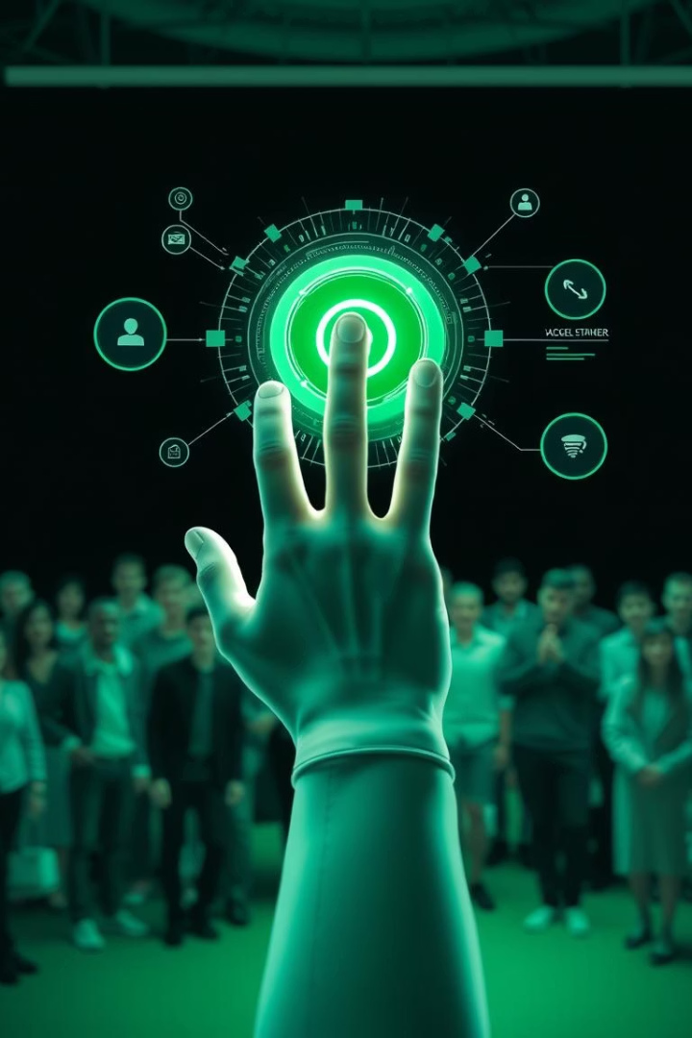
Conclusiones y Próximos Pasos
Este proyecto demuestra la viabilidad de crear herramientas inclusivas mediante IA y visión por computadora. El teclado virtual ofrece una comunicación más accesible para personas con movilidad reducida y tiene un gran potencial de expansión. Las limitaciones actuales, como la sensibilidad a la luz, pueden abordarse con mejoras futuras.
Se planea ampliar el corpus de entrenamiento del modelo LSTM para mejorar la precisión y explorar funcionalidades adicionales como comandos por voz o control ocular total, lo que abriría nuevas posibilidades para la interacción.
Éxito en Inclusión
Demostración de herramientas accesibles con IA.
Mejoras Futuras
Ampliar corpus LSTM y optimizar detección.
Expansión de Funcionalidades
Integrar comandos por voz y control ocular.

